Slide 1
Астрид Линдгрен
Презентация к уроку литературы в 5 классе.
Выполнила:
учитель русского языка и литературы
МКОУ Совхозной СОШ Греднева Т.В.

Slide 2
(1907- 2002)
Линдгрен Астрид Анна Эмилия – шведская детская писательница.

Slide 5
Начало литературного пути
1945 - 1952 –
первая повесть «Пеппи Длинный Чулок».

Slide 8
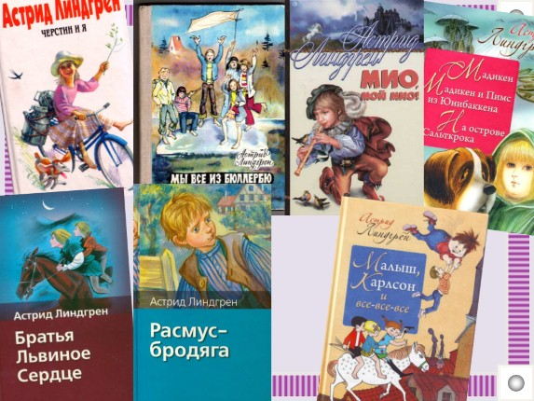

Slide 11
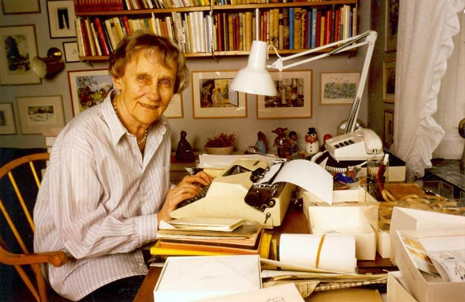

Slide 12
Астрид Линдгрен
Памятник в Стокгольме. Швеция.

